Slide 1
Муниципальное бюджетное общеобразовательное учреждение
«Школа №14» города Сарова
Волонтерская деятельность
как фактор развития
гражданской активности
школьников
Старший вожатый МБОУ Школа №14
Воеводина Мария Александровна
г.Саров 2016год

Slide 2
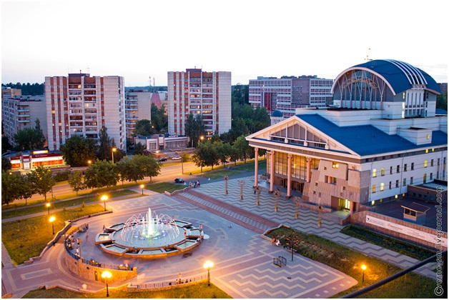
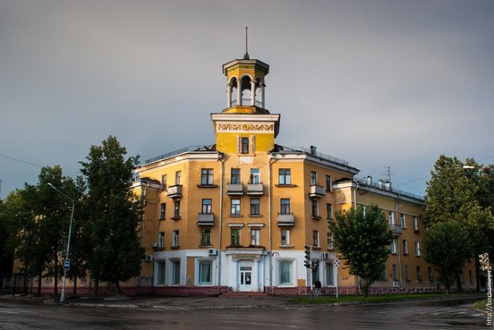
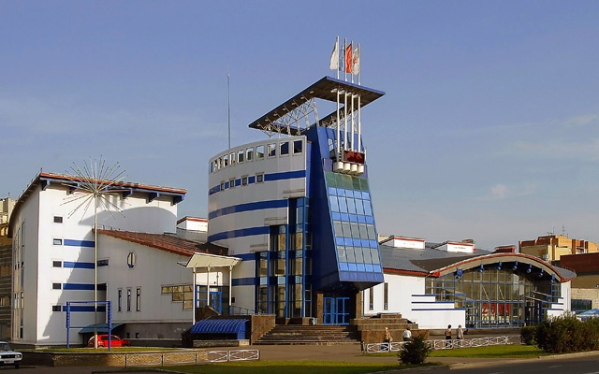
С чего начинается Родина?

Slide 3
Цель:
объединить детей и подростков образовательных организаций
для совместного участия в различных видах социально значимой
деятельности: пропаганде ЗОЖ, профилактике вредных привычек,
оказания помощи социально незащищенным слоям населения,
участия в проведении спортивных состязаний и других акций
и мероприятий, где требуется волонтёрская помощь.
Задачи волонтерской деятельности :
«вовлечение молодежи в социальную практику
и ее информирование о потенциальных возможностях развития;
предоставление возможности молодым людям проявить себя,
реализовать свой потенциал и получить заслуженное признание;
развитие созидательной активности молодежи;
интеграция молодых людей, оказавшихся в трудной
жизненной ситуации, в жизнь общества.

Slide 4
Направления волонтерской деятельности :
пропаганда ценностей здорового образа жизни и массового спорта;
социальное патронирование детских домов и пожилых людей;
экологическая защита;
интеллектуальное развитие (организация и проведение
интеллектуальных конкурсов);
спортивная, туристическая и военная подготовка;
творческое развитие (организация творческих мероприятий,
конкурсов, праздников);
досуговая деятельность (организация свободного времени детей,
подростков и молодежи);
социальное краеведение;
помощь в реставрационных работах;
восстановление и уход за воинскими захоронениями
погибших в годы Великой Отечественной войны 1941-1945 годов;
экскурсионная деятельность;
ремесленные мастерские (помощь в возрождении
традиционных ремесел);
информационное обеспечение и т.д.

Slide 5
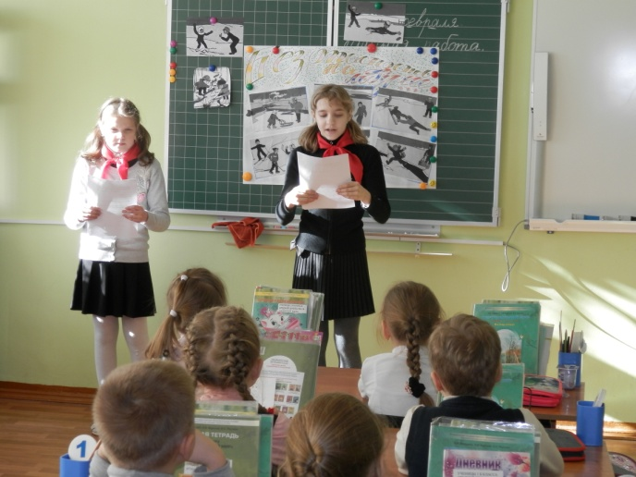
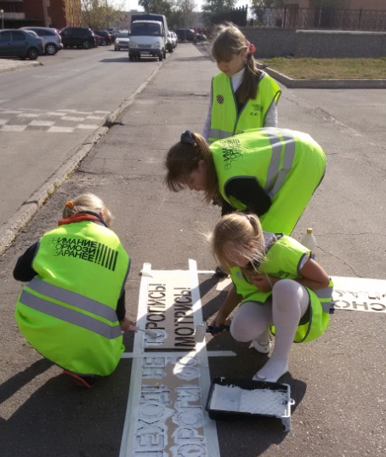
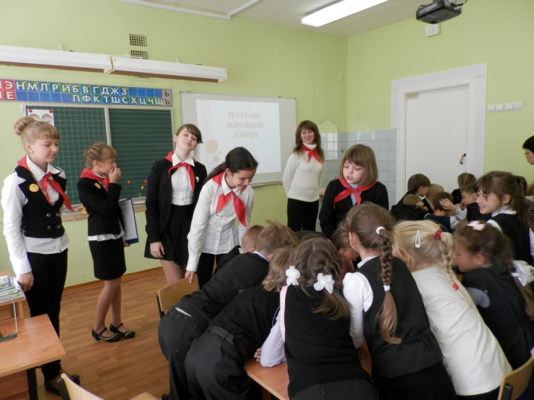
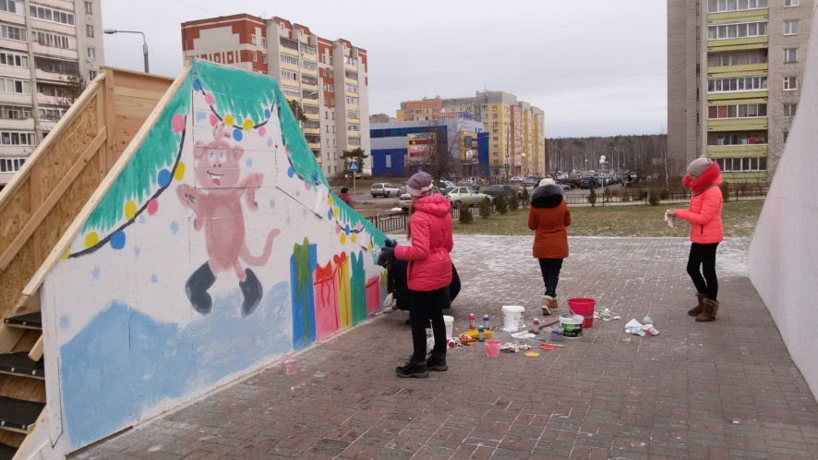
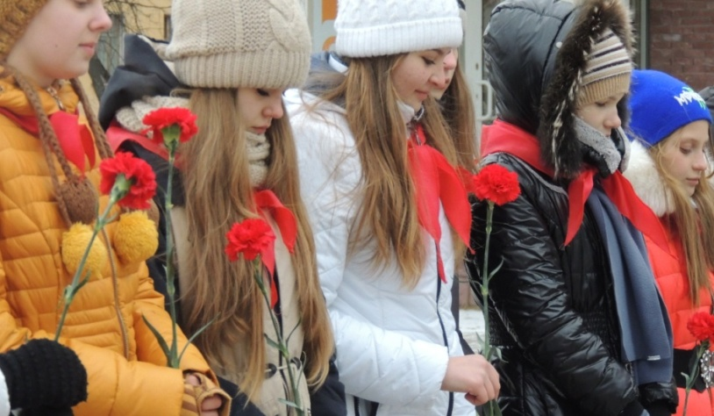
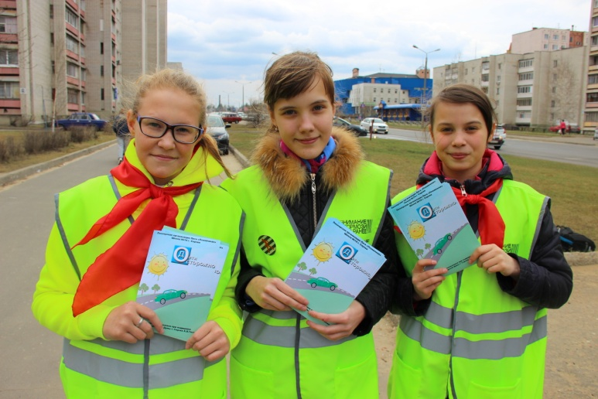
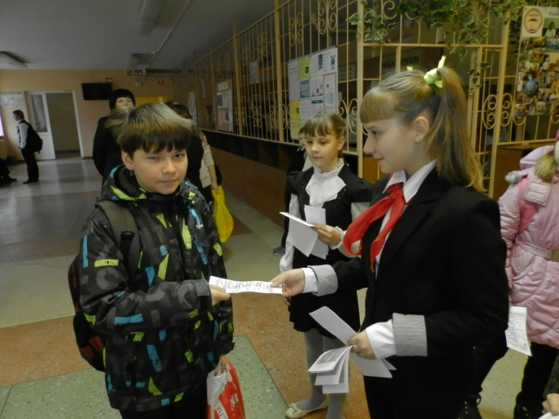
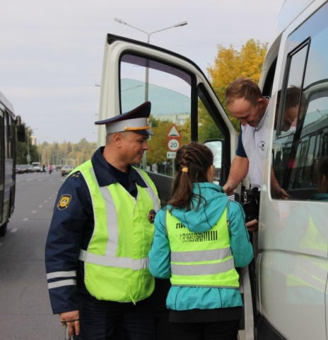

Slide 6
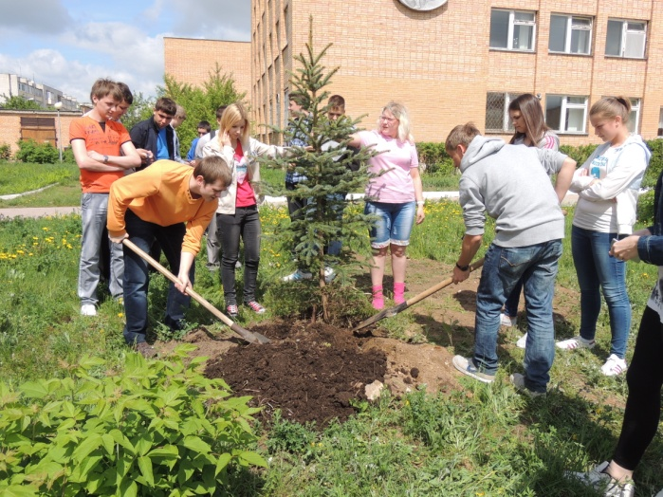
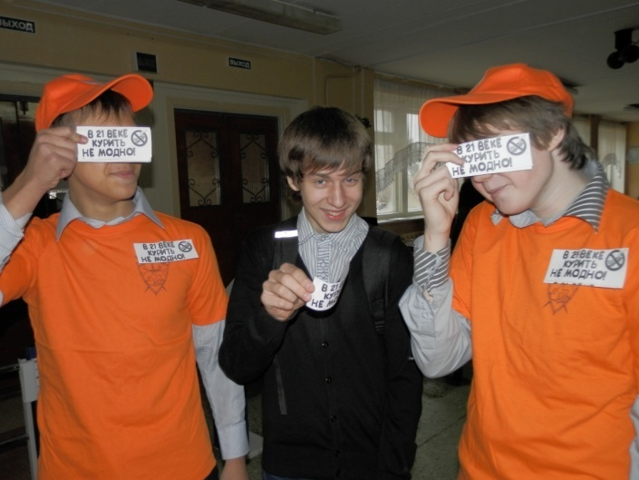
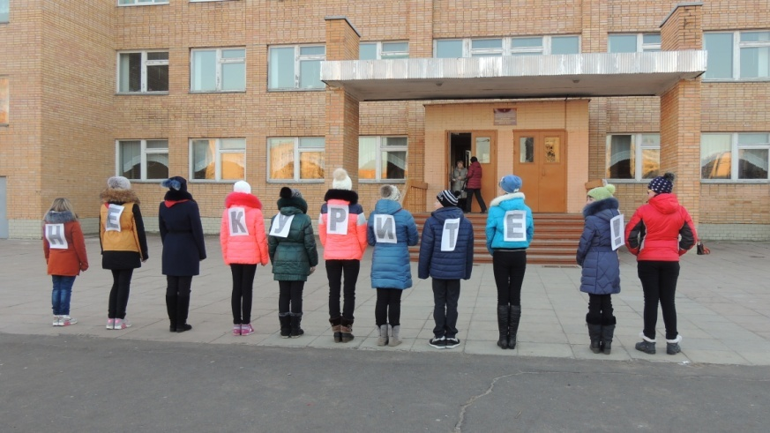
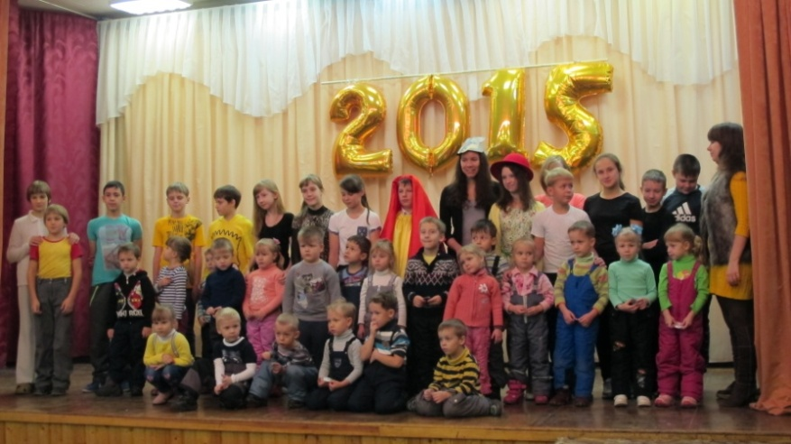
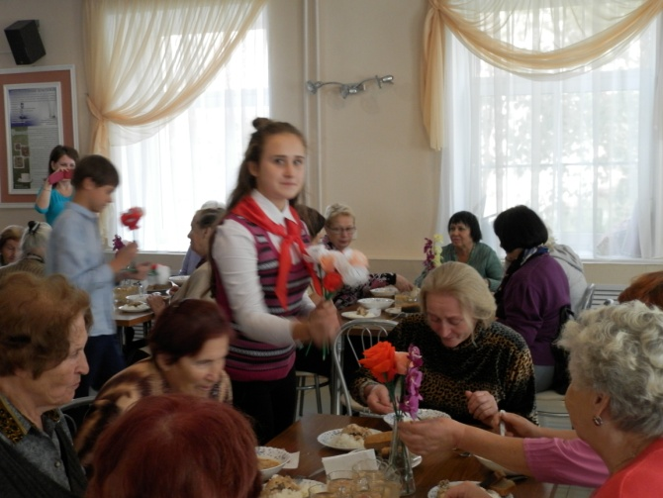

Slide 7
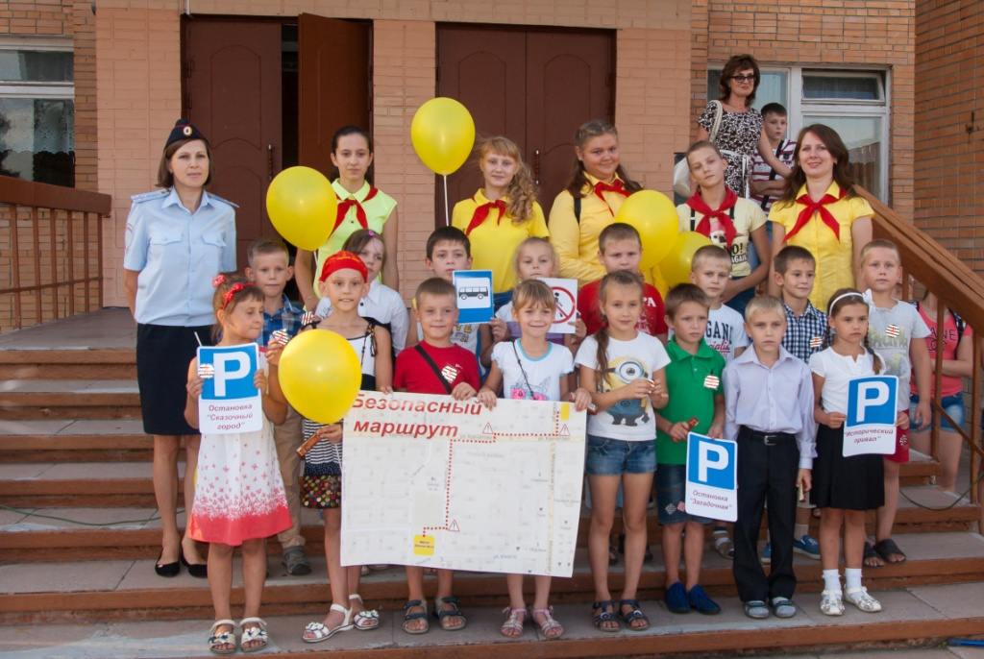
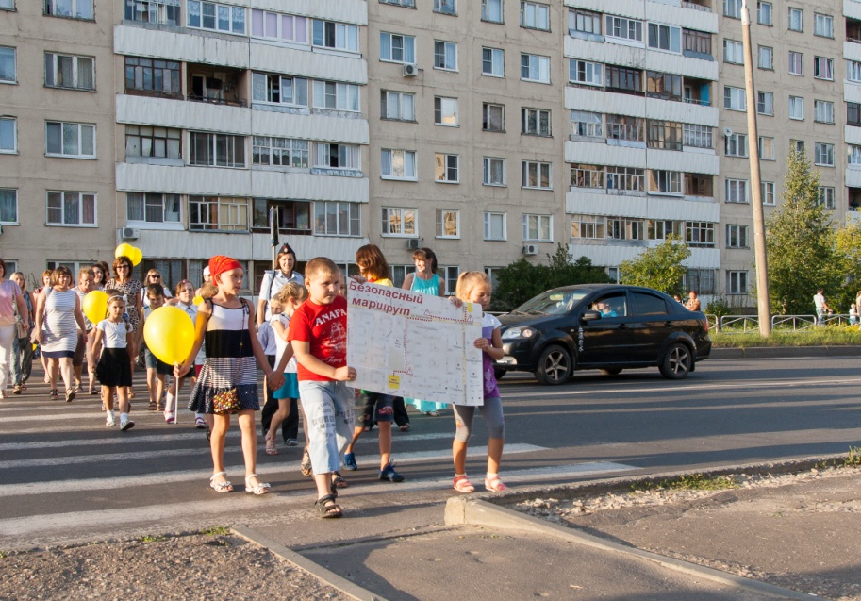
Акция «Безопасный маршрут»

Slide 8
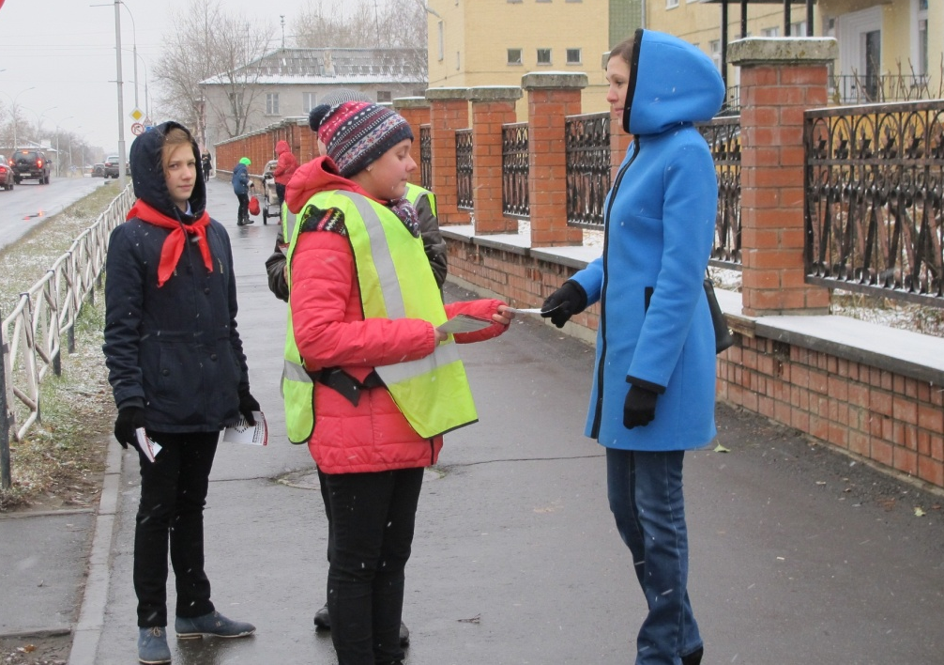
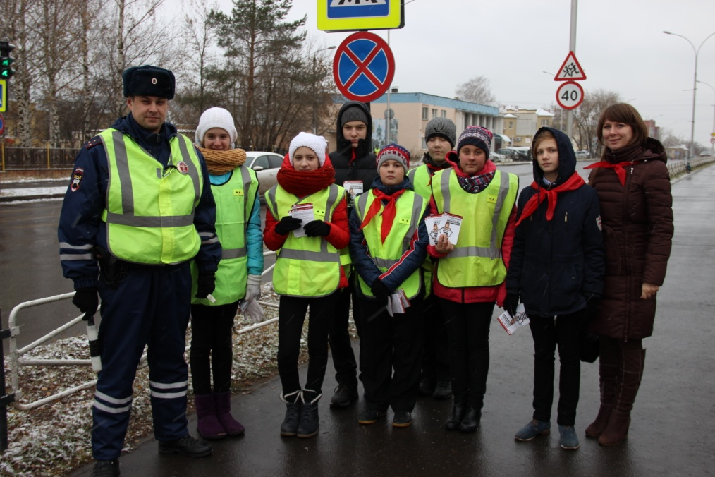
Профилактическая акция
«Пешеход! На переход!»

Slide 9
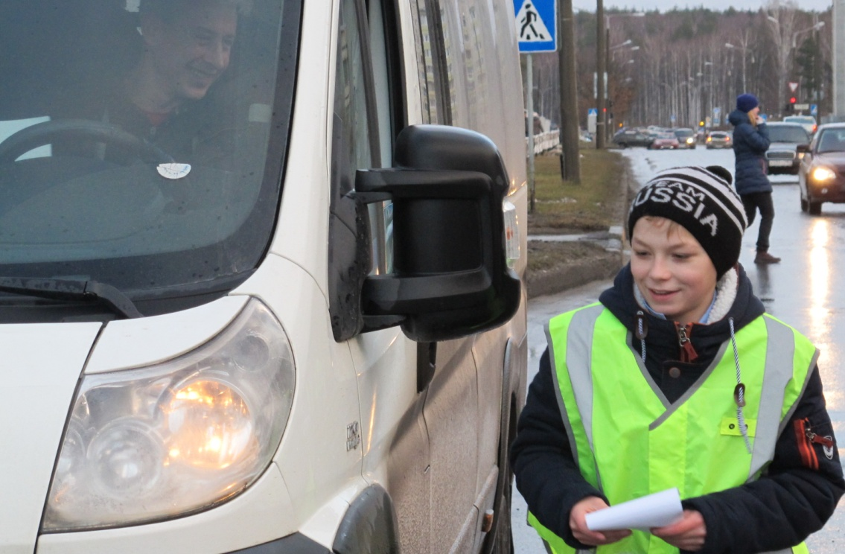
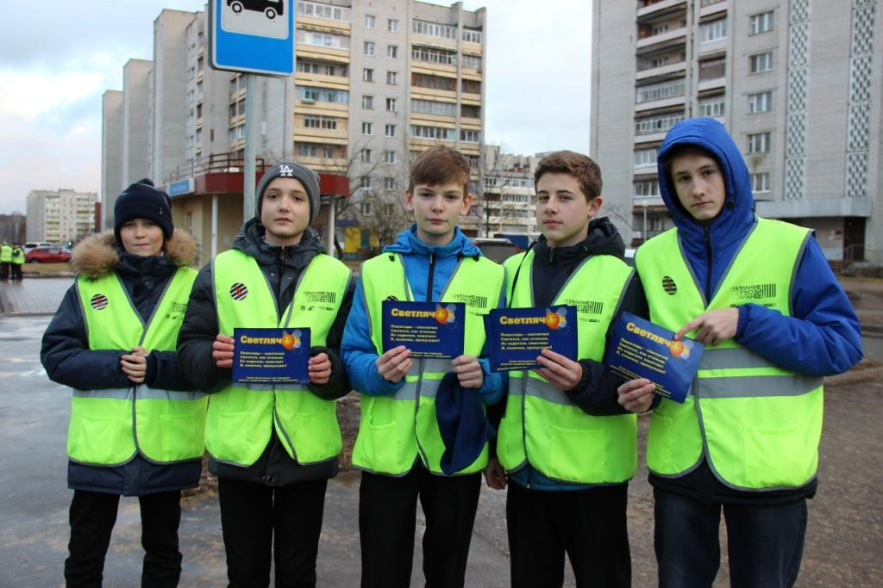
Акция «СветлячОк»

Slide 10
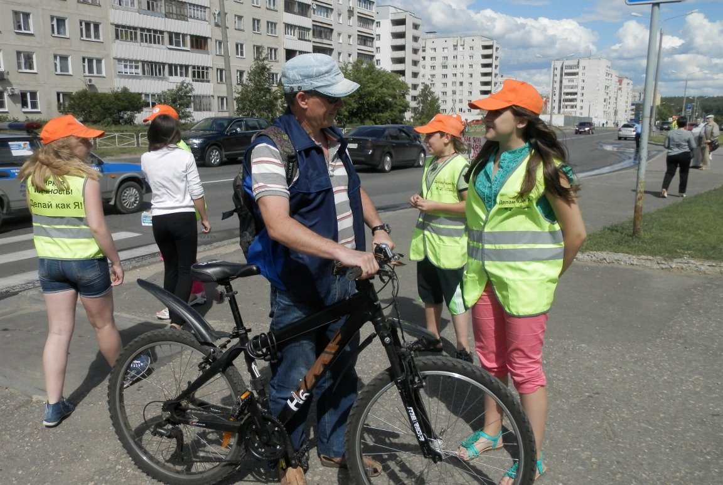
Акция «Делай как Я!»

Slide 11
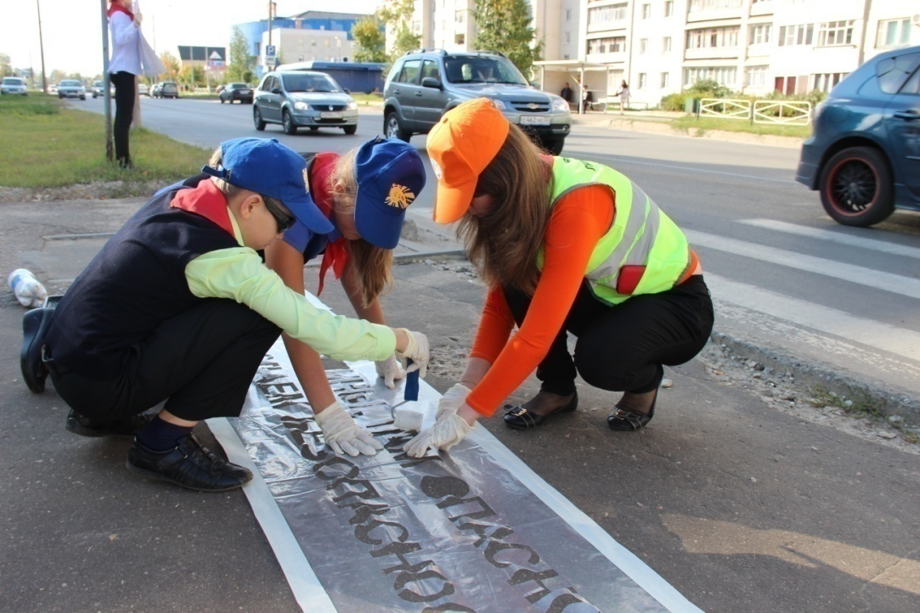
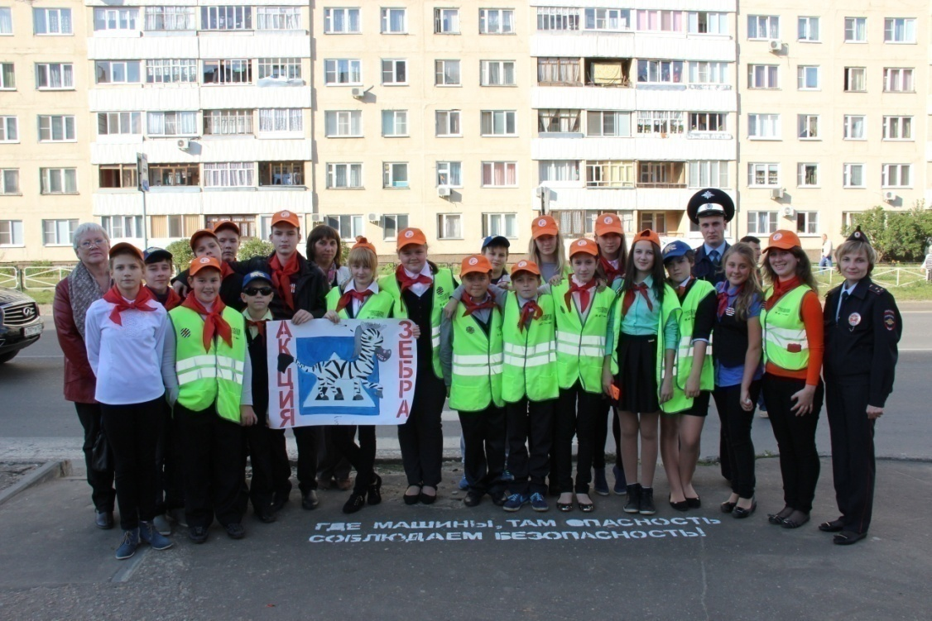
Акция «Зебра»

Slide 12
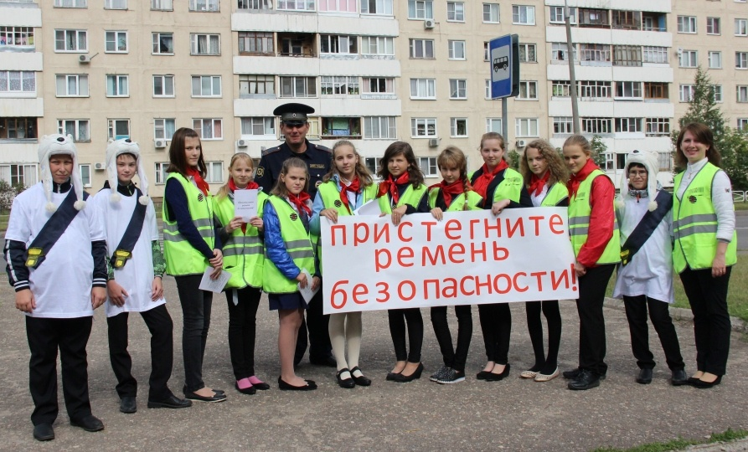
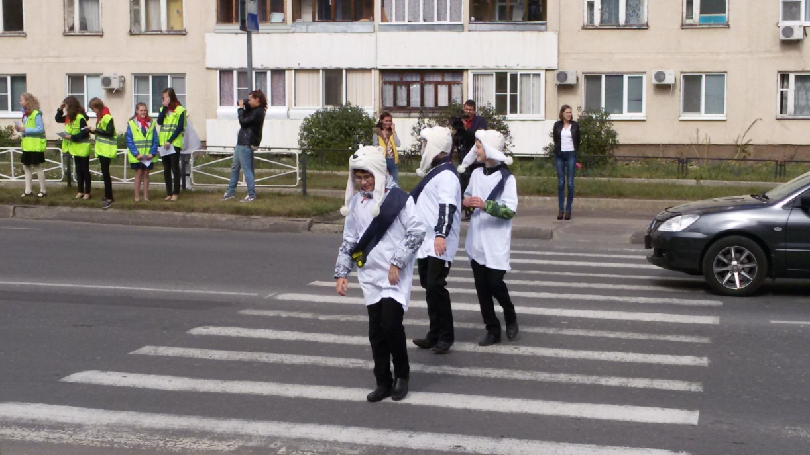
Акция «Пристегните ремень безопасности»

Slide 13
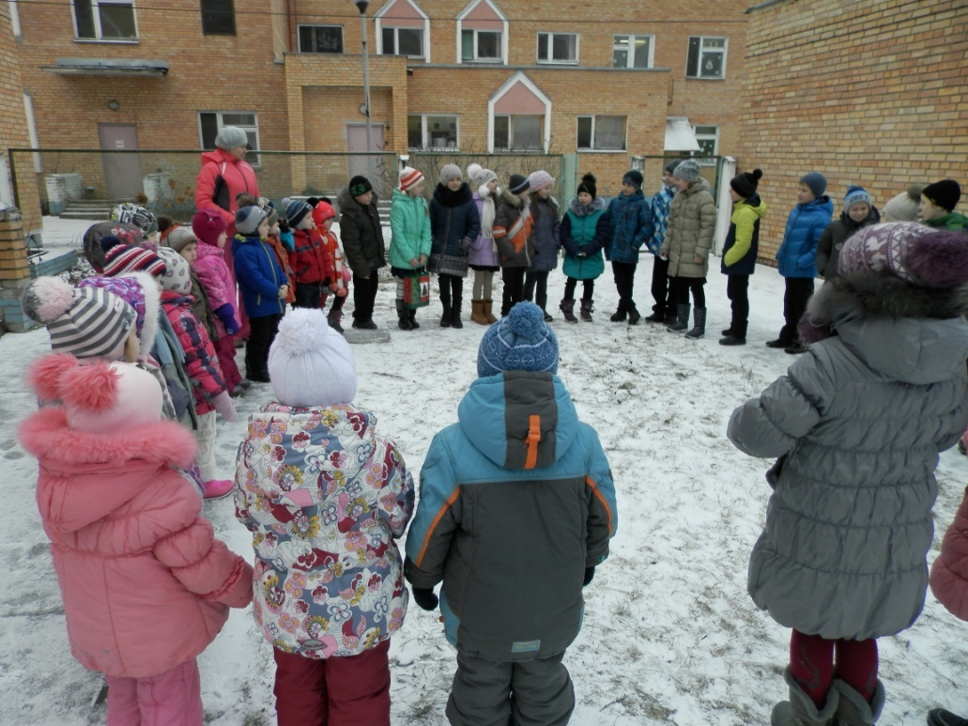
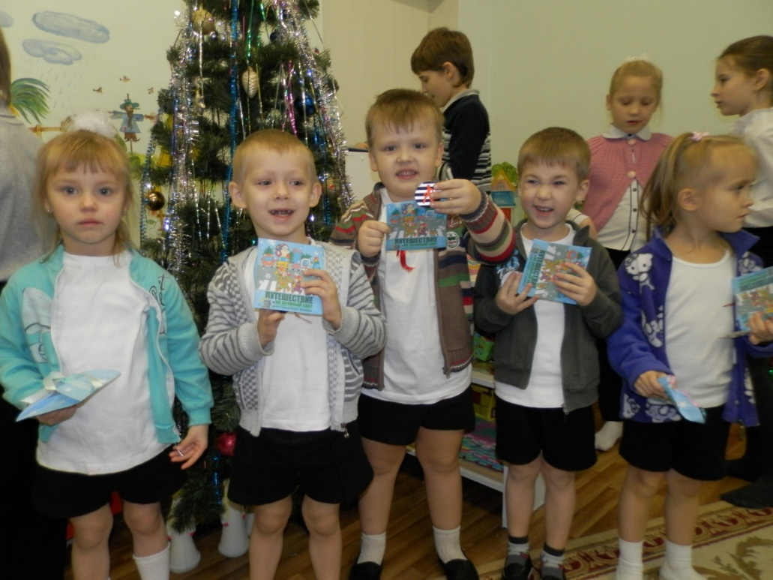
Наши дошколята

Slide 14
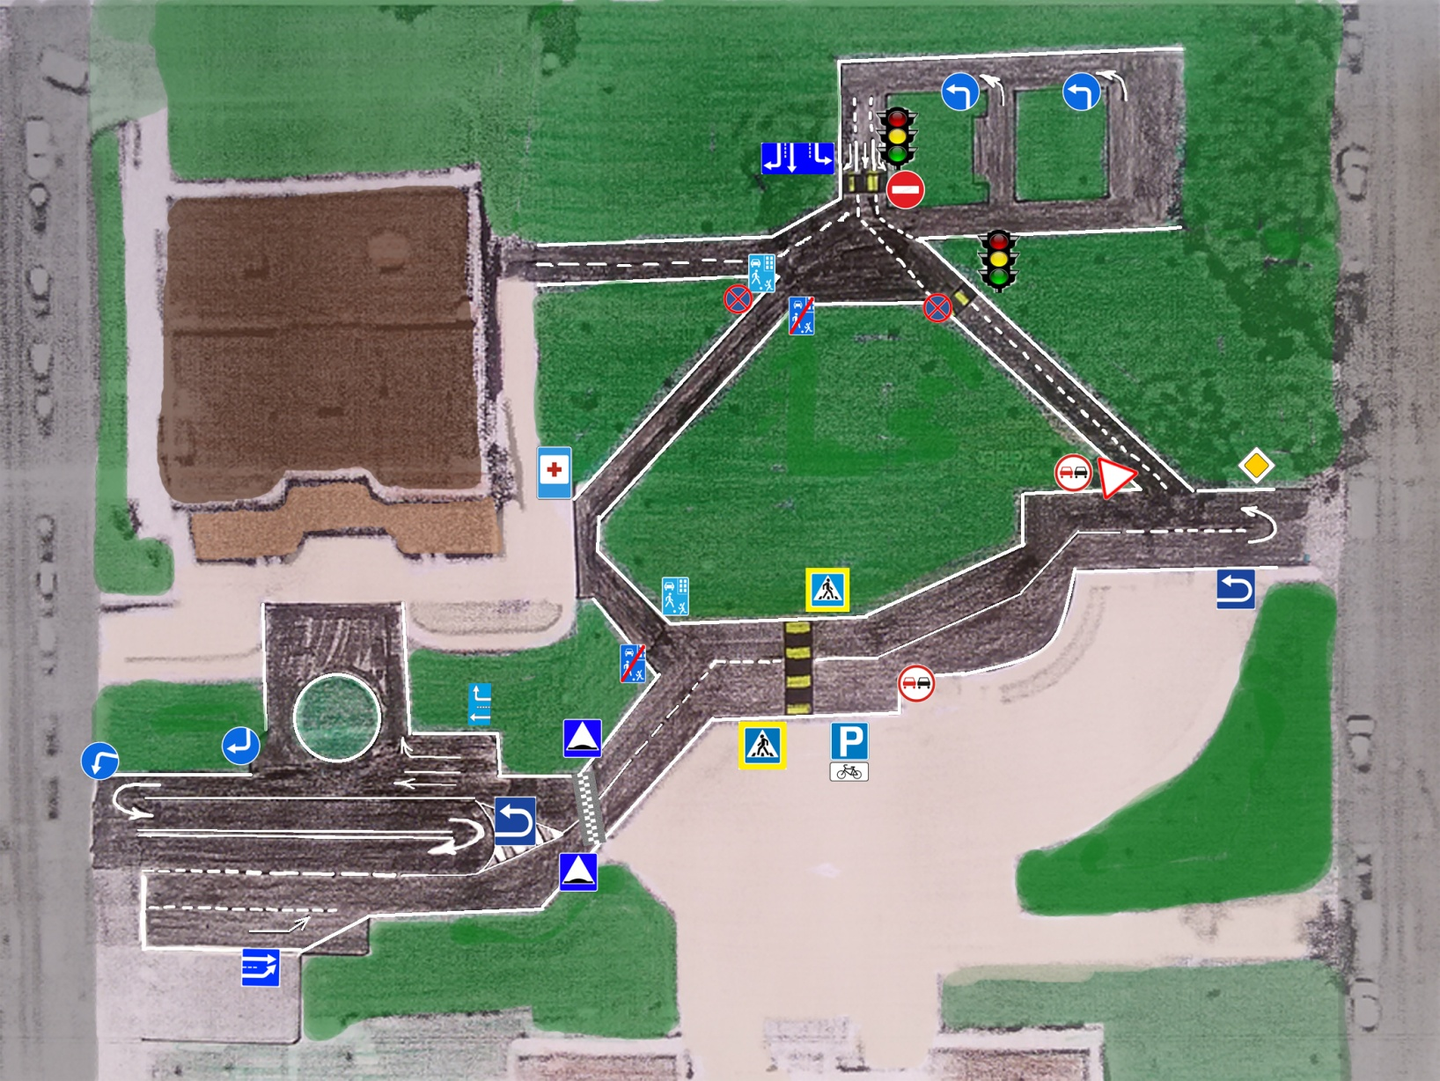
Перспектива

Slide 15
Наши достижения

Slide 16
Спасибо за внимание!

